Slide 1
S.
T.
E.
A.
M.
완구관련 조사
자동화공학과
20162432
이호표

Slide 2
목차
STEAM 완구란?
LEGO WEDO란?
LEGO WEDO 조립도 예시
LEGO WEDO 특징
예제 작품 별 스토리
테마에 따른 교육 분야
테마(분야)별 교육 예시
참고 자료 및 사이트

Slide 3
S.
T.
E.
A.
M.
과학(Science), 기술(Technology),
공학(Engineering), 수학(Mathematic), 예술(Art)
융합교육을 실천과 아이들의 창의성을
디자인, 건설 등을 통해 향상 시키는 완구의 종류를 지칭.
대표적인 완구로 LEGO사에 wedo가 있다.

Slide 4
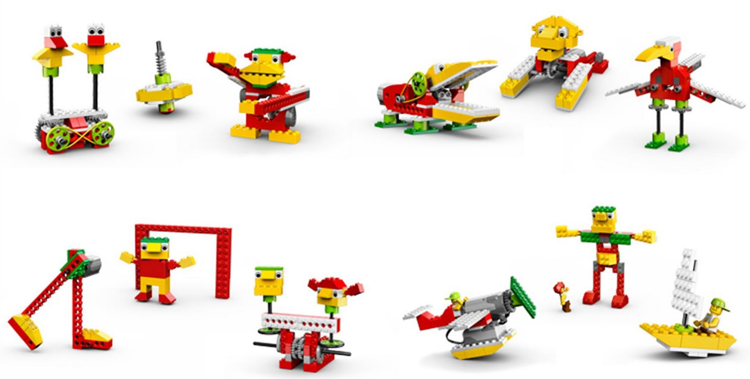
LEGO WEDO
크게 4가지 분야(물리, 수학, 언어, 감각)에 대해
학습 할 수 있는 로봇교육 시스템.

Slide 5
LEGO WEDO의 특징
기존에 레고 상품과 구동장치를 연결해 확장시킬 수 있다.
예제 작품 별로 스토리를 부여해 흥미를 더 했다.
이야기 테마에 따라 교육하는 분야가 다르다.

Slide 6
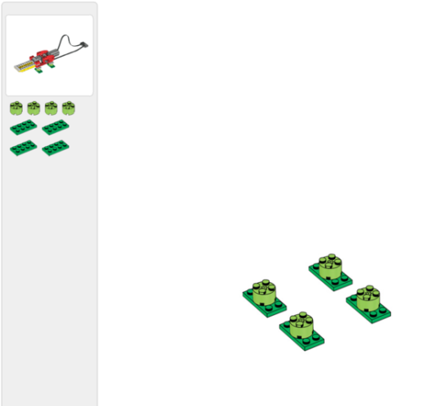
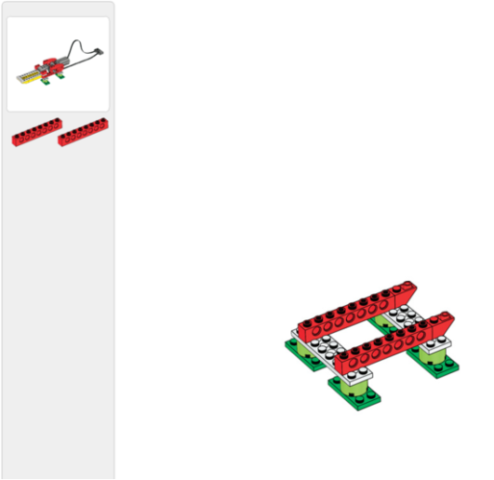
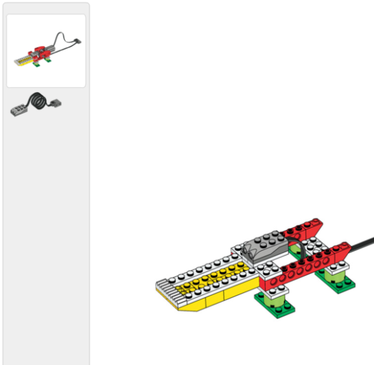
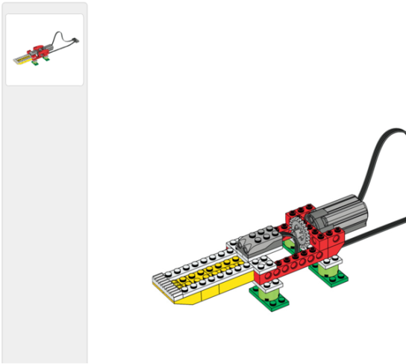
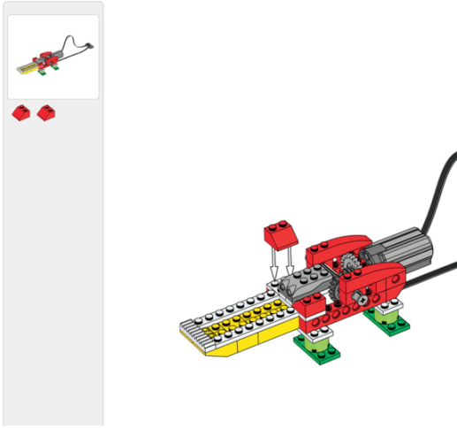
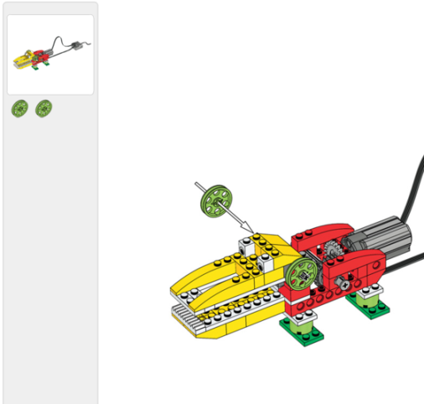
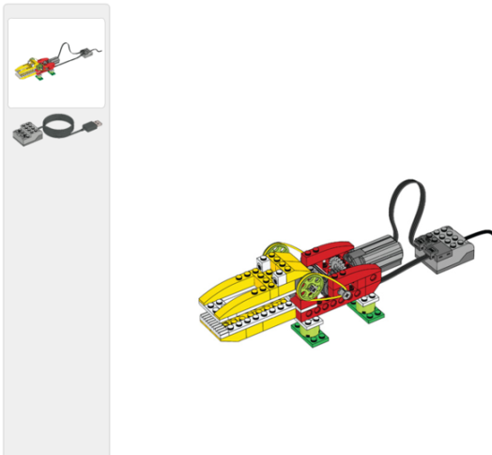
조립도 ex. 배고픈 악어
1
2
3
4
5
6
7
8

Slide 7
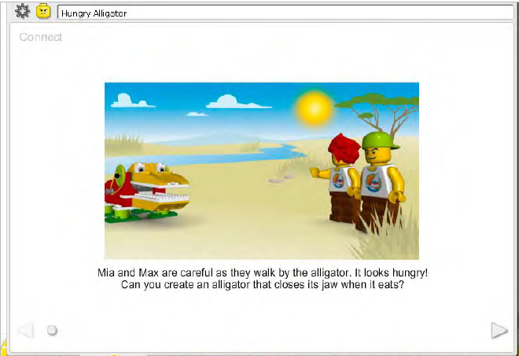
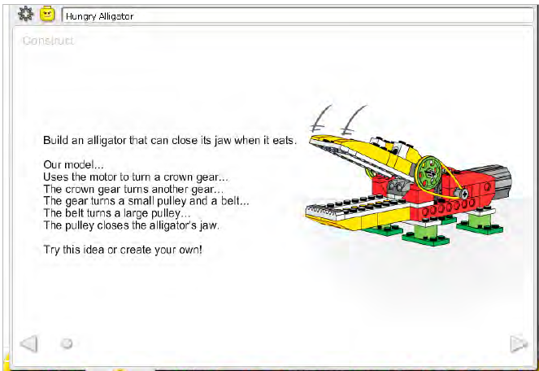
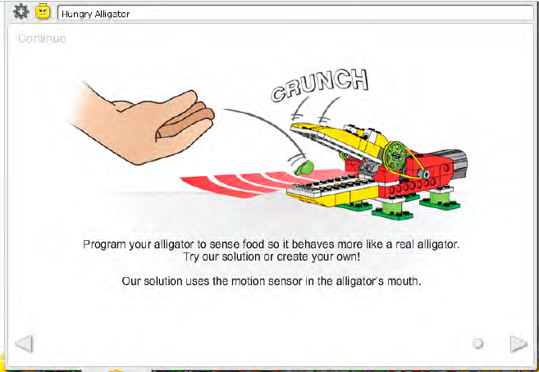
예제 작품 별 스토리
스토리에 맞춰서 LEGO WEDO를
동작 시키거나,
미션을 통해 동작 방법을 배운다.

Slide 8
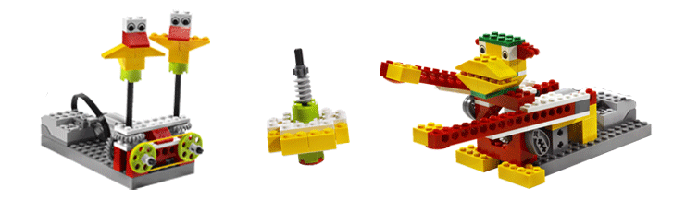
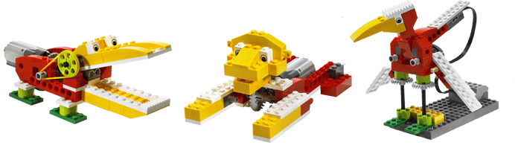
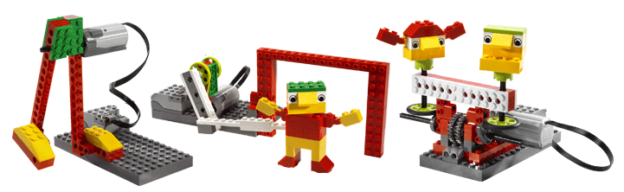
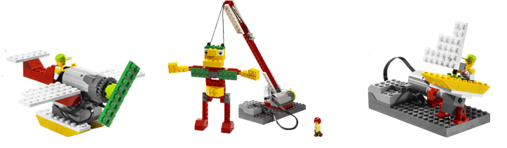
테마에 따른 교육 분야
테마명 : 어메이징 메커니즘
교육 분야 : 물리학
테마명 : 야생동물
교육 분야 : 자극과 반응
테마명 : 축구
교육 분야 : 수학
테마명 : 모험
교육 분야 : 언어

Slide 9
테마(분야)별 교육 예시
“춤추는 새” 도르래의 크기와 벨트를
교차하고 되푸는 과정을 통해
도르래와 벨트에 대해 학습
“배고픈 악어” 모션센서를 통해
악어 입에 가까이 물체가 오면
물도록 프로그램
“골키퍼” 공 차는 다리 모델이
종이공을 차는 거리를 측정
“비행기 구조” 구조활동을 질문을 통해 육하원칙에 대해서 학습

Slide 10
참고 자료 및 사이트
http://erke2000.blog.me/220167305245, 220182032825
http://blog.naver.com/yjjam/220648741877
https://education.lego.com/ko-kr?noredir=true
LEGO WEDO 교육 파일 중 TG_9580.pdf

